Slide 1
实验七 藻类植物观察
辽宁大学植物学实验
主讲人：孙军 王红艳

Slide 2
一、实验目的：
1.掌握藻类植物基本特征
2.了解各门代表植物及生活史类型

Slide 3
二、实验材料：
发菜，紫菜，海藻标本（团藻，轮藻，海带幼孢子体及雌雄配子体切片，衣藻，水绵，新月藻，无隔藻，颤藻切片），淡水藻类水样，水绵接台生殖切片。

Slide 4
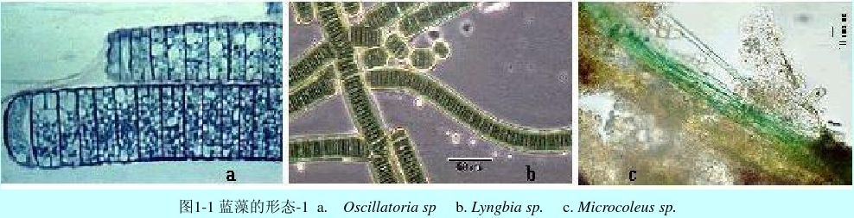
三、实验内容：
1.蓝藻门植物观察（颤藻，发菜）

Slide 5
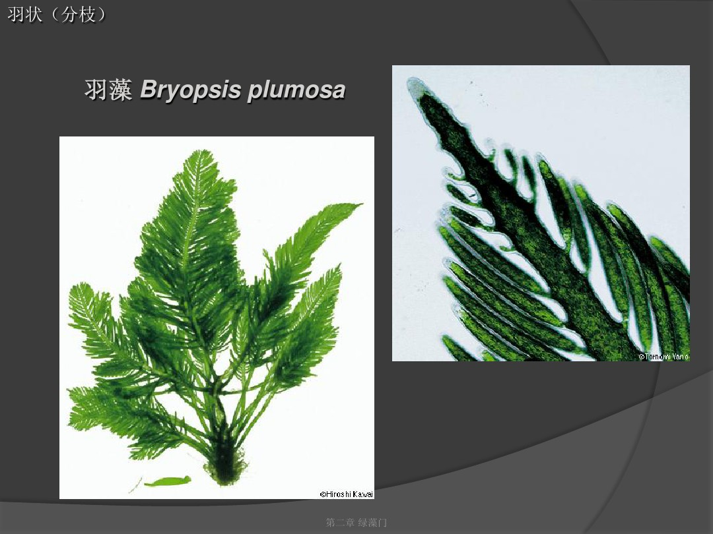
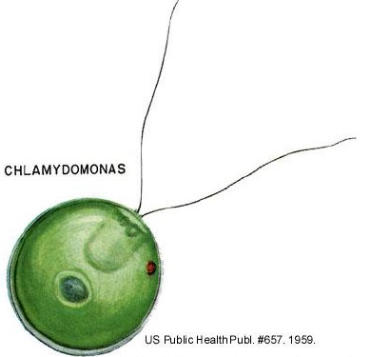
三、实验内容：
2.绿藻门植物观察，哪些是绿藻门植物？

Slide 6
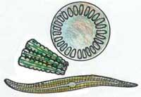
三、实验内容：
3.硅藻门植物观察，水样。

Slide 7
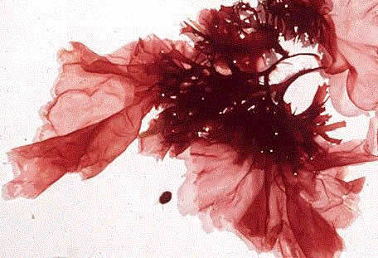
三、实验内容：
4.裸藻门植物观察，水样。
5.红藻门植物观察。

Slide 8
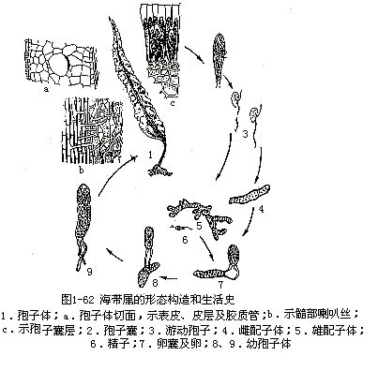
三、实验内容：
6.海带幼孢子体
配子体观察。

Slide 9
四、思考题
1.果胞
2.复大孢子
3.藻类植物基本特征
4.绘图，水绵接合生殖，海带配子体
5.植物生殖史

